Slide 1

데이터 베이스
기말과제
2501110211 박찬웅

Slide 2
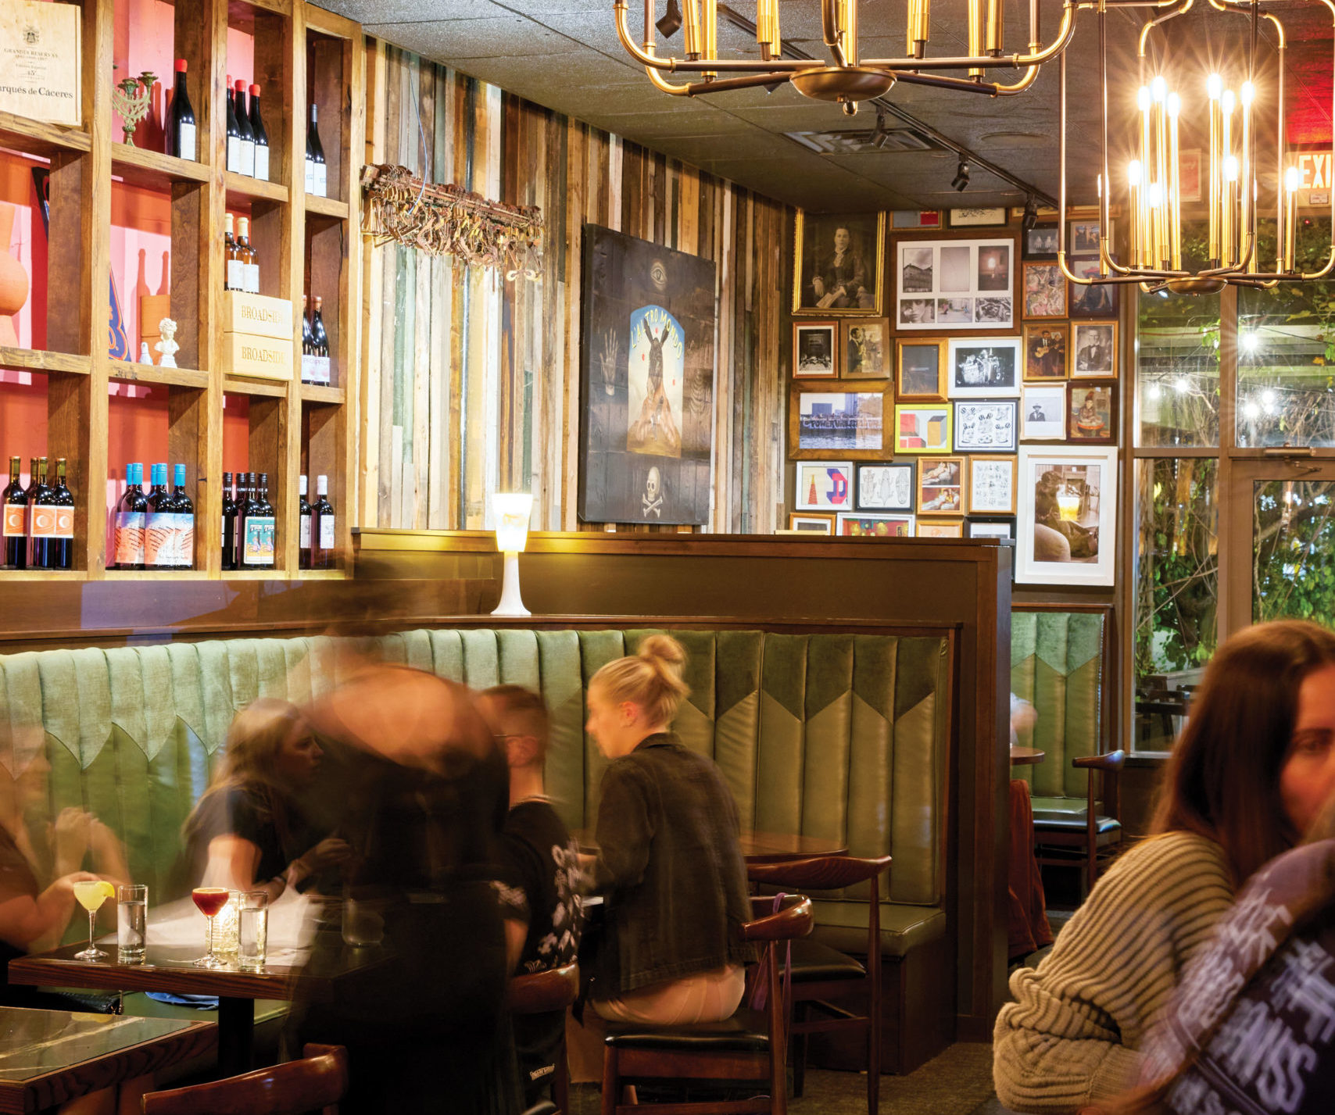

Slide 3
요구 사항 분석
무딧에 회원으로 가입하려면 회원 아이디,비밀번호,이름,나이,성별이 필요하다.
가입한 회원에게는 적립금이 부여된다.
회원은 회원 아이디로 식별한다.
음식점에 대한 고유 번호, 가계명, 전화번호, 분위기 분류명 정보를 유지해야 한다.
음식점은 고유 번호로 식별한다.
고유 번호는 등록된 순서대로 지어진다. Ex) M1, M2, M3
사용자가 현재 위치 기준을 사용하면 그에 맞는 음식점 정보를 상단에 제공해야 한다.

Slide 4
분위기로 분류된 음식점 - 무딧
사용 이유? 원하는 분위기에 맞는 음식점을 찾을 수 있다.
어떻게? 분위기를 카테고리 별로 나눈 후 해당 음식점들이 있음. 또한 현재 위치를 누르면 거리가 가까운 음식점을 위 항목으로 올려 보기 쉽게 한다.
ex) Cozy - 음식점 이름들... Chill - 음식점 이름들... 음식점을 고르면 해당 음식점 내부 사진,메뉴판,리뷰가 나옴
---객체와 속성--
사용자 - 회원아이디,비밀번호,이름,나이,성별,적립금
관리자
음식점 - 이름, 분위기 분류명
리뷰글 - 글번호,글내용,작
---관계---
음식점 고르기

